Slide 1

Controlfunctie spel
Op speelse manier prioriteiten bepalen voor de inrichting van de onafhankelijke controlfunctie
Marion Smit, onderzoeker bij project ‘Van Goeden huize’
(project van de HvA, het zijlstra center en Hofmeier)

Slide 2
De Onafhankelijke Control-functie (OCF) kan op allerlei manieren ingericht worden.
Maar als je nu prioriteit moet bepalen, wat kies je?
Overweeg wat je centraal zou zetten in de vacaturetekst of het beoordelingskader:
Hoe kleed je de OCF aan?
Visie en perspectief van de OCF (2x)
Actie door
OCF (2x)
Competenties
OCF (4x)
Actie door
OCF (2x)
Actie door
OCF (2x)
Fundament/
achtergrond
OCF (2x)

Slide 3
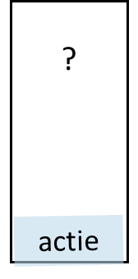
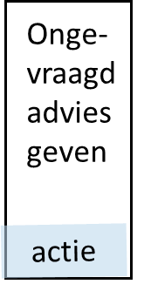
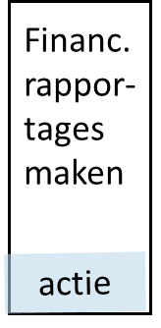
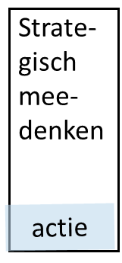
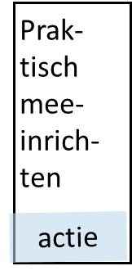

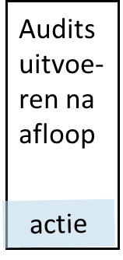
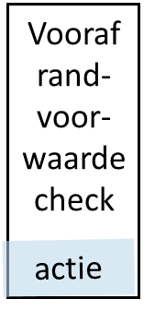
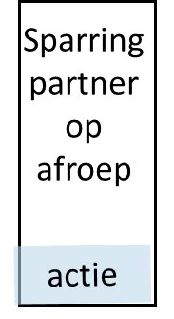
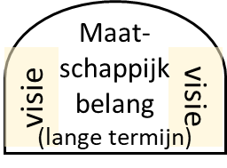
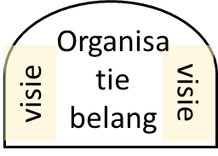
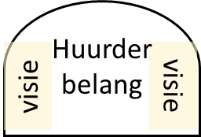
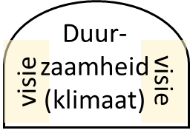
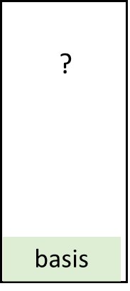
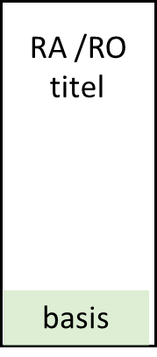
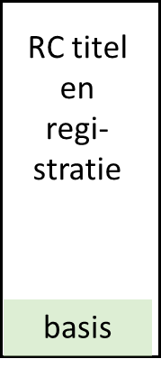
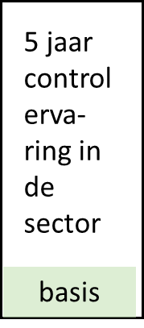
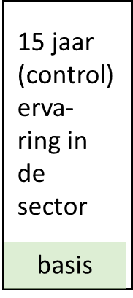
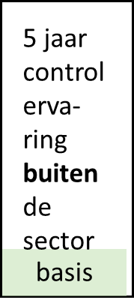
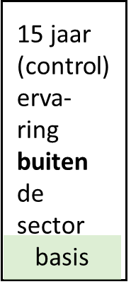
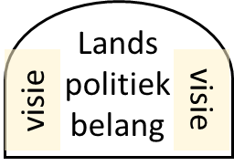
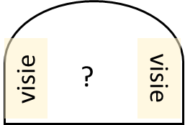
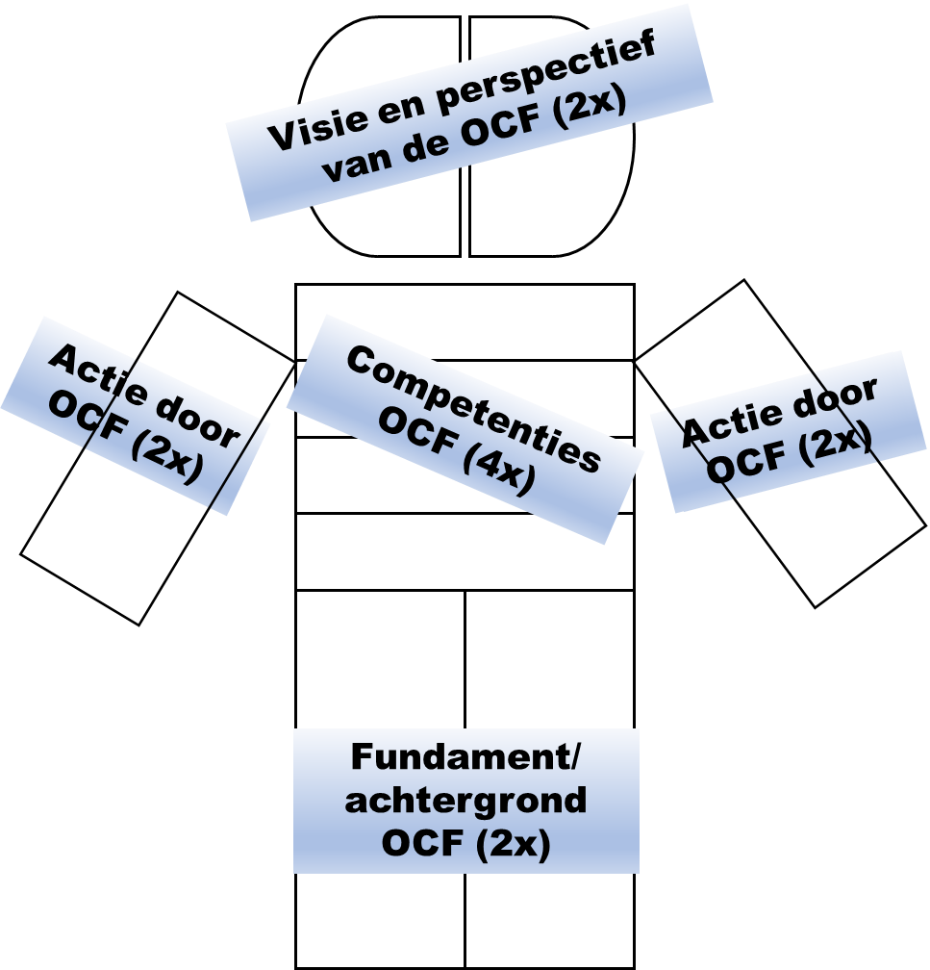

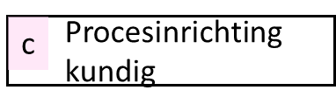







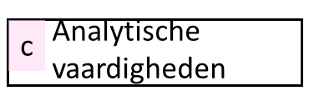






Uw opties

Slide 4
Hoe komen we bij de spel-elementen?
Aantallen zijn willekeurig, want ‘gedicteerd’ door de werkvorm. Vandaar twee armen, twee ogen, twee benen en vier competenties op de romp.
Elementen voor de basis en visie zijn gebaseerd op oorspronkelijke literatuurverkenning en gesprekken met consortium en expertgroep.
Vervolgens getoetst in de survey. Opmerkingen daaruit zijn verwerkt.
Acties komen uit dezelfde voorverkenning, zijn getoetst in de interviews.
Competenties komen vooral uit de interviews (22 interviews met 16 personen).
Na de constructie van het spel is het getoetst/gespeeld in een groep van bestuurders (5 p) en een groep controllers (5 p).

Slide 5
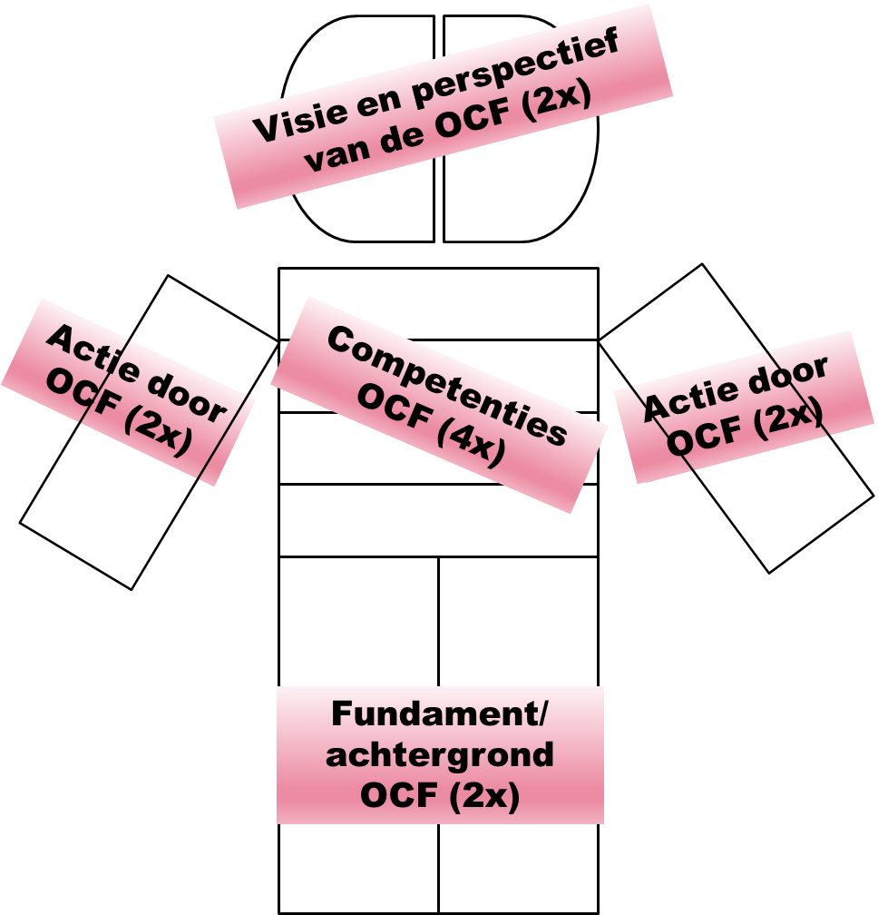
Eerst zelf spelen, dan vergelijken
De Onafhankelijke Control-functie (OCF) kan op allerlei manieren ingericht worden.
Maar als je nu prioriteit moet bepalen, wat kies je?
Overweeg wat je centraal zou zetten in de vacaturetekst of het beoordelingskader:
Hoe kleed je de OCF aan?

Slide 6
Vergelijking

Slide 7
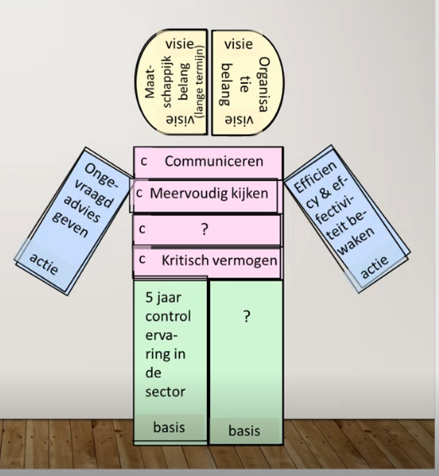
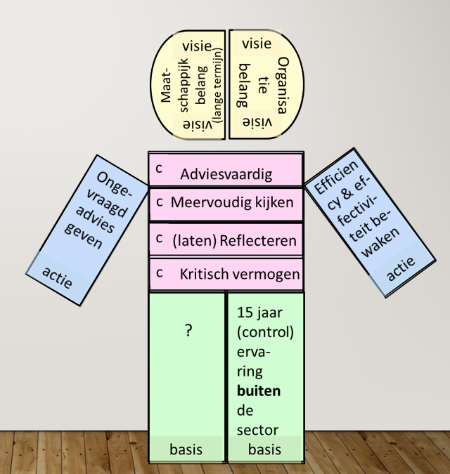
Volgens de controllers:
Volgens de bestuurders:
oordelen

Slide 8
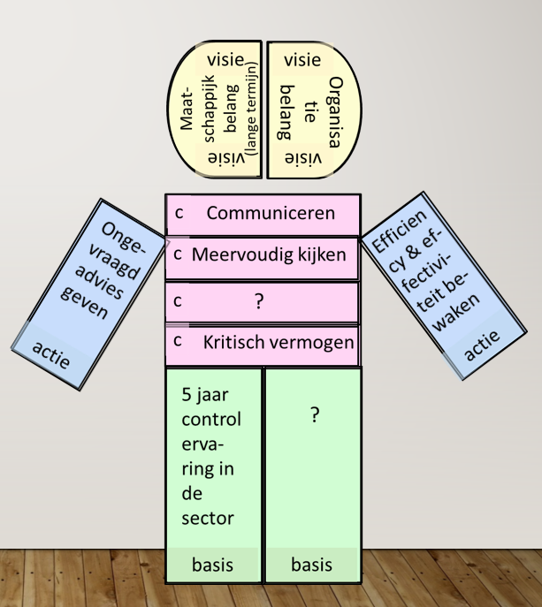
Aangeklede OCF op basis van een gesprek met bestuurders
(n=5, 17 dec 2021)
Context: wat bestuurders denken dat de woningwet voor ogen had.
Afhankelijk van de specifieke corporatie zullen er andere keuzes gemaakt worden.
Visie: Maatschappelijk belang (inclusief huurders en duurzaamheid) heeft voor de OCF net iets meer prioriteit dan organisatiebelang.
Acties: Vooral ongevraagd advies geven.
Balans van Efficiency en effectiviteit bewaken is op strategisch niveau. Dit gaat over de hoe, niet wat. Zorgen dat gesprek gevoerd wordt. Niet besluiten nemen of sturen, maar toetsen door de lastige vragen te stellen.
Basis: Ervaring met control in corporatiesector. Zo mogelijk relevante ervaring buiten corporatiesector voor de frisse blik.
Vraagteken staat voor levenservaring. Titel (RA/RC) doet er niet toe.
Competenties: Communiceren en adviseren op verschillende manieren. Vanuit meervoudige perspectieven snapt de controller wat er speelt en vraagt daar aandacht voor door steeds constructief (?=empatisch) vanuit tegengestelde posities vragen te stellen. Heeft kritisch vermogen om te kijken naar de feiten (financiën en doelstellingen) en helder argumenten te geven. Wordt gezien als betrokken bij de organisatie en bestuurder.

Slide 9
Aangeklede OCF op basis van een gesprek met controllers
(n=5, 21-2-2022)
Context: Afhankelijk van de grootte van de corporatie zullen er andere keuzes gemaakt worden in taakverdeling.
Visie: weinig discussie over.
Acties: Sparringpartner zijn, ook ongevraagd. Wees proactief. Niet achteraf, zoals de accountant. Efficiency en effectiviteit beoordelen en adviseren, maar niet bewaken.
Basis: Hbo- of masterniveau is belangrijk, niet een specifieke opleiding of titel. Liever 10 dan 5 jaar ervaring, maar afhankelijk van welke rollen en ontwikkeling als persoon. Je moet tegenwicht kunnen bieden.
De woningbouwsector is niet meer uniek, dus ervaring kan ook buiten de sector zijn. Dat kan frisse vragen opleveren.
Competenties: Analytisch vermogen en integriteit is vanzelfsprekend.
In adviesvaardigheid zit vooral ook het luisteren vooraf en het over kunnen brengen. Omvat ook netwerkvaardigheid en verbindend zijn binnen de organisatie. Meervoudig kijken is niet alleen verschillende onderwerpen, maar ook strategisch en operationeel. Kritisch vermogen omvat ook zelfstandigheid of onafhankelijkheid in denken en doen; niet laten leiden door wat anderen van je vinden.
oordelen

Slide 10
Wat heeft u eraan?
Wat vindt u ervan?
Waarbij zou u het kunnen gebruiken?
Wat zou het kunnen verbeteren?
Zou u een eigen versie maken?
Werkt het ook voor andere functies?

Slide 11
Dank voor uw aandacht.
Vragen of opmerkingen altijd welkom: m.smit2@hva.nl

